Slide 1
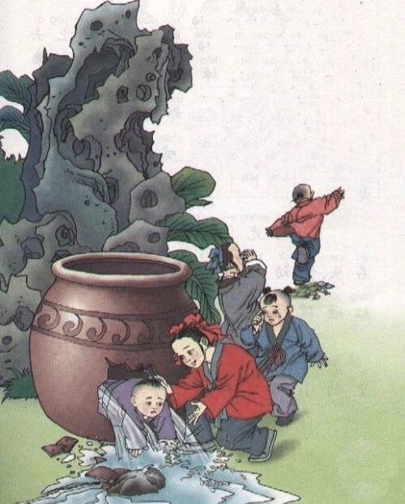
司 马 光
南京市拉萨路小学 贾卉

Slide 2
司 马 光 砸 缸。

Slide 3
dēng tíng bèng
登 庭 迸
diē qì chí
跌 弃 持

Slide 4
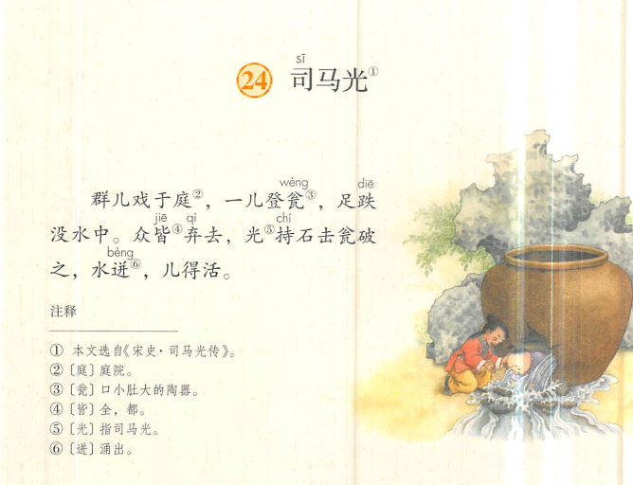
③
注 释(shì)

Slide 5
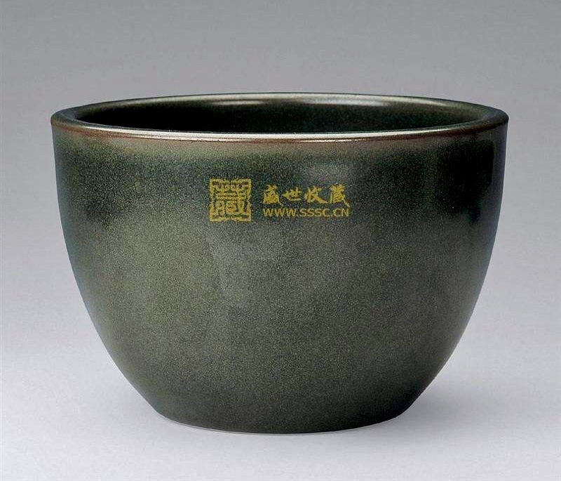
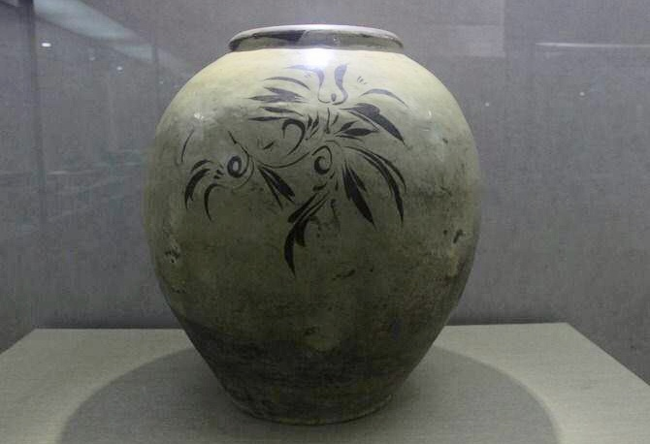
瓮
缸

Slide 7
足跌没水中

Slide 8
群儿戏于庭，一儿登瓮，足跌没水中。众皆弃去，光持石击瓮破之，水迸，儿得活。

Slide 9
背诵比赛

Slide 10
群儿戏于庭，一儿登瓮，足跌没水中。众皆弃去，光持石击瓮破之，水迸，儿得活。

Slide 11
群儿戏于庭，一儿登瓮，足跌没水中。众皆弃去，光持石击瓮破之，水迸，儿得活。

Slide 12
（ ）的司马光

Slide 13
司马光（1019～1086）：一生追求诚信，讲究以诚待人。是北宋政治家、史学家、文学家，主持编写了中国历史上第一部编年体通史《资治通鉴》。这套书294卷，近400万字。

Slide 14
司 马 光
白话文：
古时候有个孩子，叫司马光。
有一回，他跟几个小朋友在花园里玩。花园里有假山，假山下面有一口大水缸，缸里装满了水。有个小朋友爬到假山上去玩，一不小心，掉进了大水缸。别的小朋友都慌了，有的吓哭了，有的叫着喊着，跑去找大人。司马光没有慌，他举起一块石头，使劲砸那口缸，几下子就把缸砸破了。缸里的水流出来了，掉进缸里的小朋友得救了。（141）
文言文：
群儿戏于庭，一儿登瓮，足跌没水中。众皆弃去，光持石击瓮破之，水迸，儿得活。（30）

Slide 15
曹冲称象
曹冲生五六岁，智意^{①}所及，有若成人之智。时孙权曾致^{②}巨象，太祖欲知其斤重，访之群下，咸^{③}莫能出其理^{④} 。冲曰：“置^{⑤}象大船之上，而刻其水痕所至，称物以载之，则校^{⑥}可知矣（yǐ）。”太祖悦，即施行焉^{⑦} 。
注释:
①智意：智慧 ②致：送
③咸：都 ④理：办法
⑤置：安放 ⑥校（jiào）：通“较”，比较
⑦施行焉（yān）：按这办法做了

